Slide 1
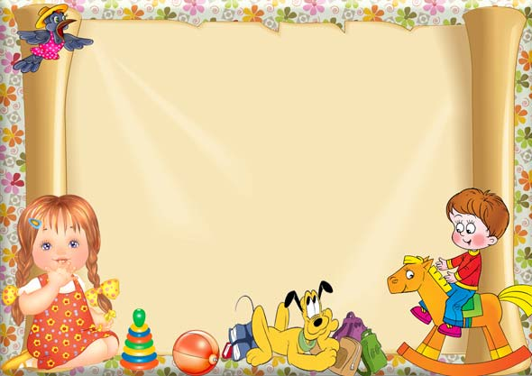
«Коммуникативтік қызметті – мектеп жасына дейінгі баланың танымдық – сөйлеу тілін дамытудағы қалыптастыру құралы ретінде қолдану» «Болашақ» бөбекжай- бақшасы. Тәрбиеші: Сағынтаева Қ.Ж.
2017 жыл

Slide 2
"Бала тілін дамытуда заттық ортаның, коммуникативтік қызметтің рөлі"
Балабақшадағы бала тілін жан жақты дамыту үшін заттық ортаны қалыптастыру керек.
Мектеп жасына дейінгі баланың шығармашылық дамуын қалыптастыру үшін, заттық ортада барлық жағдайды жасау арқылы түрлі іс әрекет үстінде баланың тіл байлығының дамуына ықпал етуге болады.
Мектепке дейінгі педагогикада дамыту орталықтарын түрлі сенсорлық ойындармен, ойын құралдарымен, заттар бейнеленген мазмұнды суреттермен, сюжеттік ойындар, театрландырылған құралдар арқылы баланың тілін, сөздік қорын іс әрекеттерді орындау барысында балаларды белсенді қатыстыруға болады.

Slide 3
Баланың тілін дамыту төмендегі кезеңдер арқылы іске асырылады:
1. Тәрбиешінің сөзі.
2. Бала тілін дамытуда қолданылатын әдіс тәсілдер .
3. Барлық топтарға арналған құрал жабдықтар.

Slide 4
Бала тілін дамытудағы заттық ортада тәрбиешінің сауатты мәнерлі сөзі бала тілінің дамуына, қалыптасуында үлкен рөл атқарады. Балаларды ауызша әңгімелеп беруге, сипаттап айтуға және тәрбиешінің мәнерлі сөзі оқытуға, тәрбиелеуге бағыт береді. Баланың бойында ойлау, мәнерлеп сөйлеу, ойын жеткізу дағдылары қалыптасады .

Slide 5
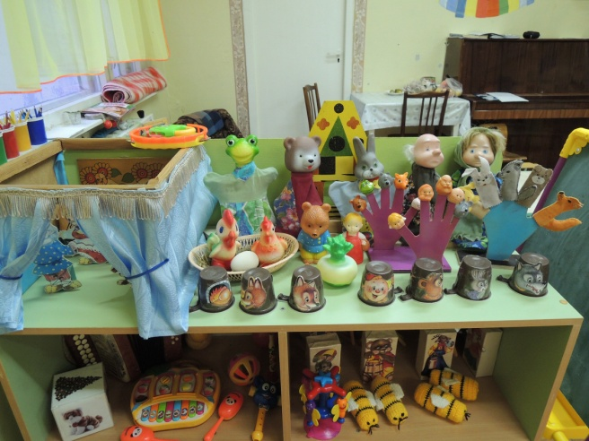
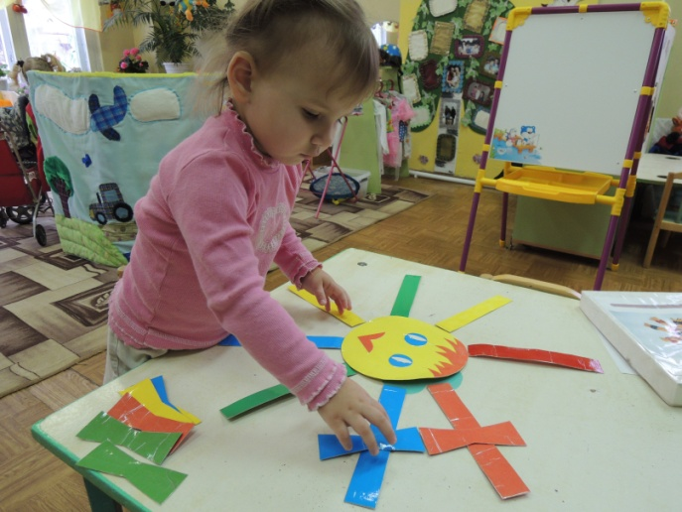
Бос ешқандай заттық ортамен жабдықталмаған топта бала тілінің дамуы екі талай. Балалар бір бірімен араласып танымдық қызығушылық іс әрекеттерін жабдықталған жақсы ортада іске асыра алады. Сондықтан тәрбиешілер,ересектер, сәбиге ерекше көңіл бөлу керек. Балалардың тілін дамыту үшін,танымдарын кеңейту үшін қызықты,мазмұнды іс әрекетке тарту,сәбидің қызығушылығын тудыратын жағдайлар жасау,ойын түрінде ұйымдастыру. Бала екі жасар кезеңінде ересек адамдардың тілін түсінуін дамыту үшін тәрбиеші балалармен эмоциялық тілдік қарым қатынас жасай отырып, бүкіл режимдік және тұрмыстық жағдайларды пайдалануға тырысады.

Slide 6
Заттық дамутышылық орта бұл балалардың материалдық, физиологиялық, танымдық қабілеттерін арттырып, іске асыратын орта. Жан жақты әлеуметтік жабдықталған заттық орта бұл балаларды түрлі іс әрекетпен айналусын қамтиді. Қоршаған ортада балалардың жеке басының дамуына қызығушылықтары, белсенділіктері, ұйымшылдық дағдыларының қалыптасуы үшін мынадай принциптерге сүйенуге болады.

Slide 7
Топтағы заттық ортаны қалыптастыру принциптік құрылымдары;
1. «Бір бірімен жеке араласу орталығы»Үлкен мен бала, өзін жалғыз сезінген бала кеңістік орталықта бір бірімен «көзбе көз» араласу орталығында кездесе алады. Тіл табысады,сөйлеседі,ашылады.
2. «Белсенділік» орталығы. Үлкен мен бала өзінің заттық ортасын түрлі құрастыру іс ірекетінде белсенділіктерін заттық ортада көрсете алады.Бұл орталықта үй құрау,гараж,,спорттық нысан құрау т.б көрсетеді.
3. «Динамикалық – тұрақтылық орталығы» бұл орталықта балалар өз көңіл күй сезімдерін творчествалық қабілеттерін сурет салу, жапсыру, түрлі қол дамыту ойындары,үстел үсті ойындарын ойнап,бір бірімен жақсы байланыста болып,танымдылықтары артады.
4. «Кешендік жеке бөлінген орталықтар» бұл орталықта балалар емін еркін бірнеше іс әрекетпен шұғылдына алады. Бір біріне кедергі жасамай,жеке бөлінген заттық ойын орталықтарында: «Үй», «Дүкен» «Аурухана», «Құрылыс» бейнелеу орталығы. Дұрыс құрылған дамыту заттық орталықтарда бала өзін психологиялық қорғаныста жеке тұлға ретінде қабілеттері артып,түрлі іс әрекеттерді игереді.

Slide 8
«Тіл дамыту», «Кітап», «Театр» орталықтары
Заттық сурет картотекалары:ауызша сөйлеуге үйрету,сөздік қорын дамыту үшін
Сөз дыбыстарын анық айтуға сөйлеу тәртібін жаттықтыру,демалу,дем шығару гимнастикалық картотекалар.
Дидактикалық ойындар: сөз,буын,сөз ішінде әріптерді табу,сөз ойла,тез ойла т.б
Оқуға арналған оқулықтар
Әріптер кассасы
Тыныс алуды қалыптастыратиын ойындар.
Альбомдар мен иллюстрациялық суреттер.
Лото, домино лексикалық жаттығуларға арналған дидидактикалық,үстел үсті ойындар,
Оқулықтар,боямақтар тақырып бойынша
Байланыстырып сөйлеуге арналған ойындар
Костюмдер , бетперделер, атрибуттар ертегіні сахналауға арналған.
Сахналау театрына арналған қуыршақтармен ойыншықтар (үстел үсті театры
Ертегі музыка үнтаспалары.

Slide 9
Сәбилердің бірінші тобында сөздік қорын дамыту.
Педагогтің мәдениетті сөйлеуі;
Балалалардың тілін дамытуға арналған әдіс- тәсілдер;
Балалаларды тыңдауға, естуге арналған әдіс- тәсілдер;
Балалардың өзара жұмыстары: кітаптарды, суреттерді карау, ойыншықтарды сипаттау.

Slide 10
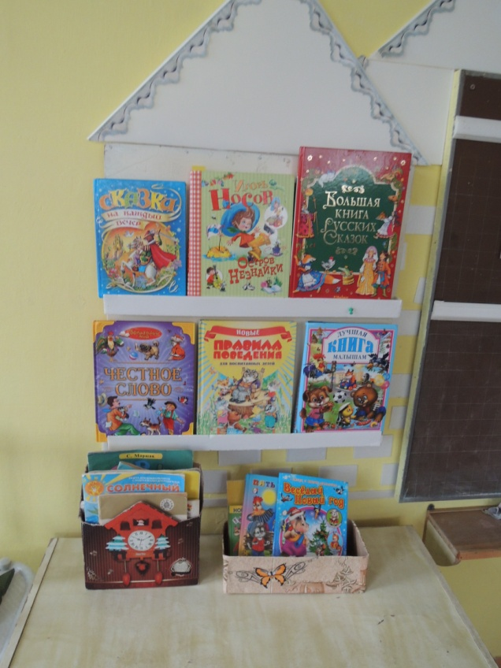
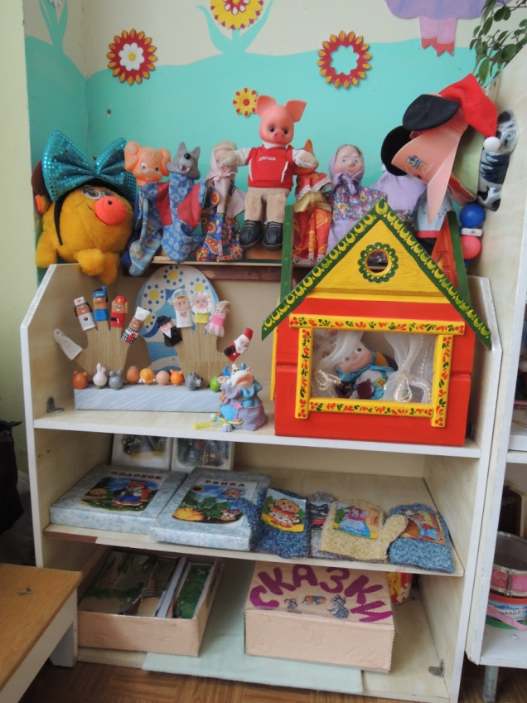

Slide 11
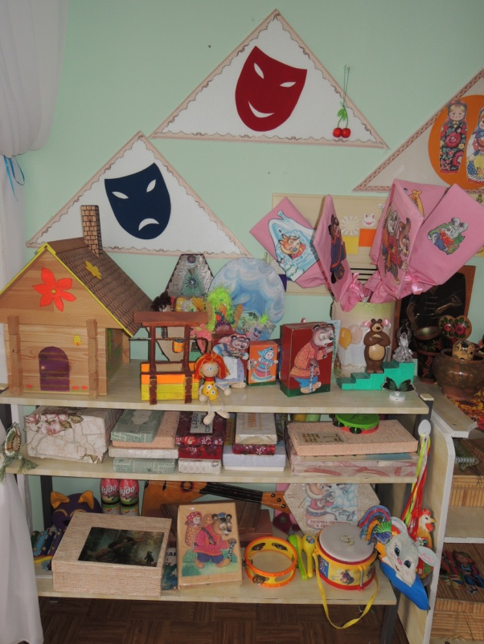
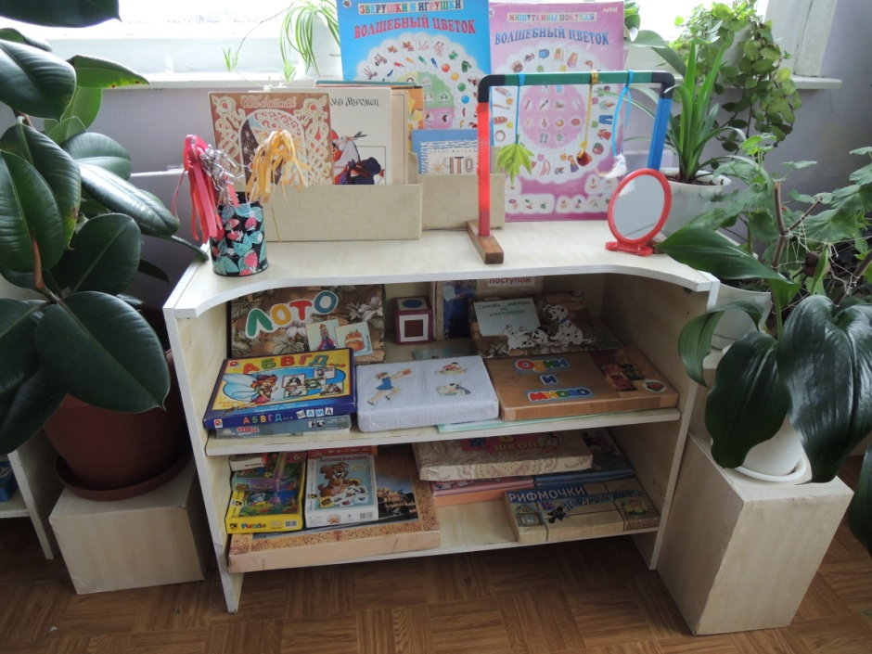

Slide 12
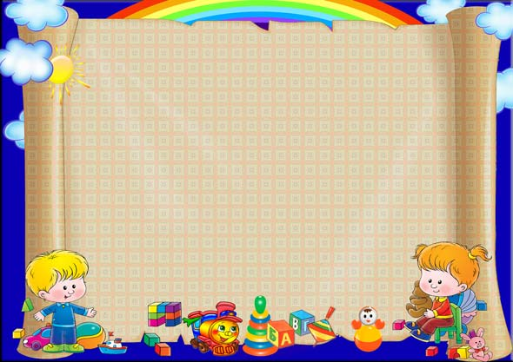
Тыңдағандарыңызға рахмет!

